Slide 1
TOOTH
CLICKER
VOCÊ CONSEGUE ME MANTER LIMPO?!

Slide 2
Nosso
time
Adriner Andrade
Alex Seródio
Luma Kühl
Dev
Dev
Dev

Slide 3
HIGH CONCEPT
Uma boca que precisa ser sempre limpa.
O poder de limpeza ao alcance de um clique.
Será que você seria capaz de clicar o mais rápido possível e manter essa boca saudável.

Slide 4
A BRIEF STORY
Após um dentista do século XV, chamado John Norris, maltratar uma jovem bruxa, ela amaldiçoou a humanidade a ter que limpar os seus dentes constantemente. Agora o poder de limpeza está em suas mãos, é preciso que você cuide de seus dentes e não deixe o mal vencer.

Slide 5
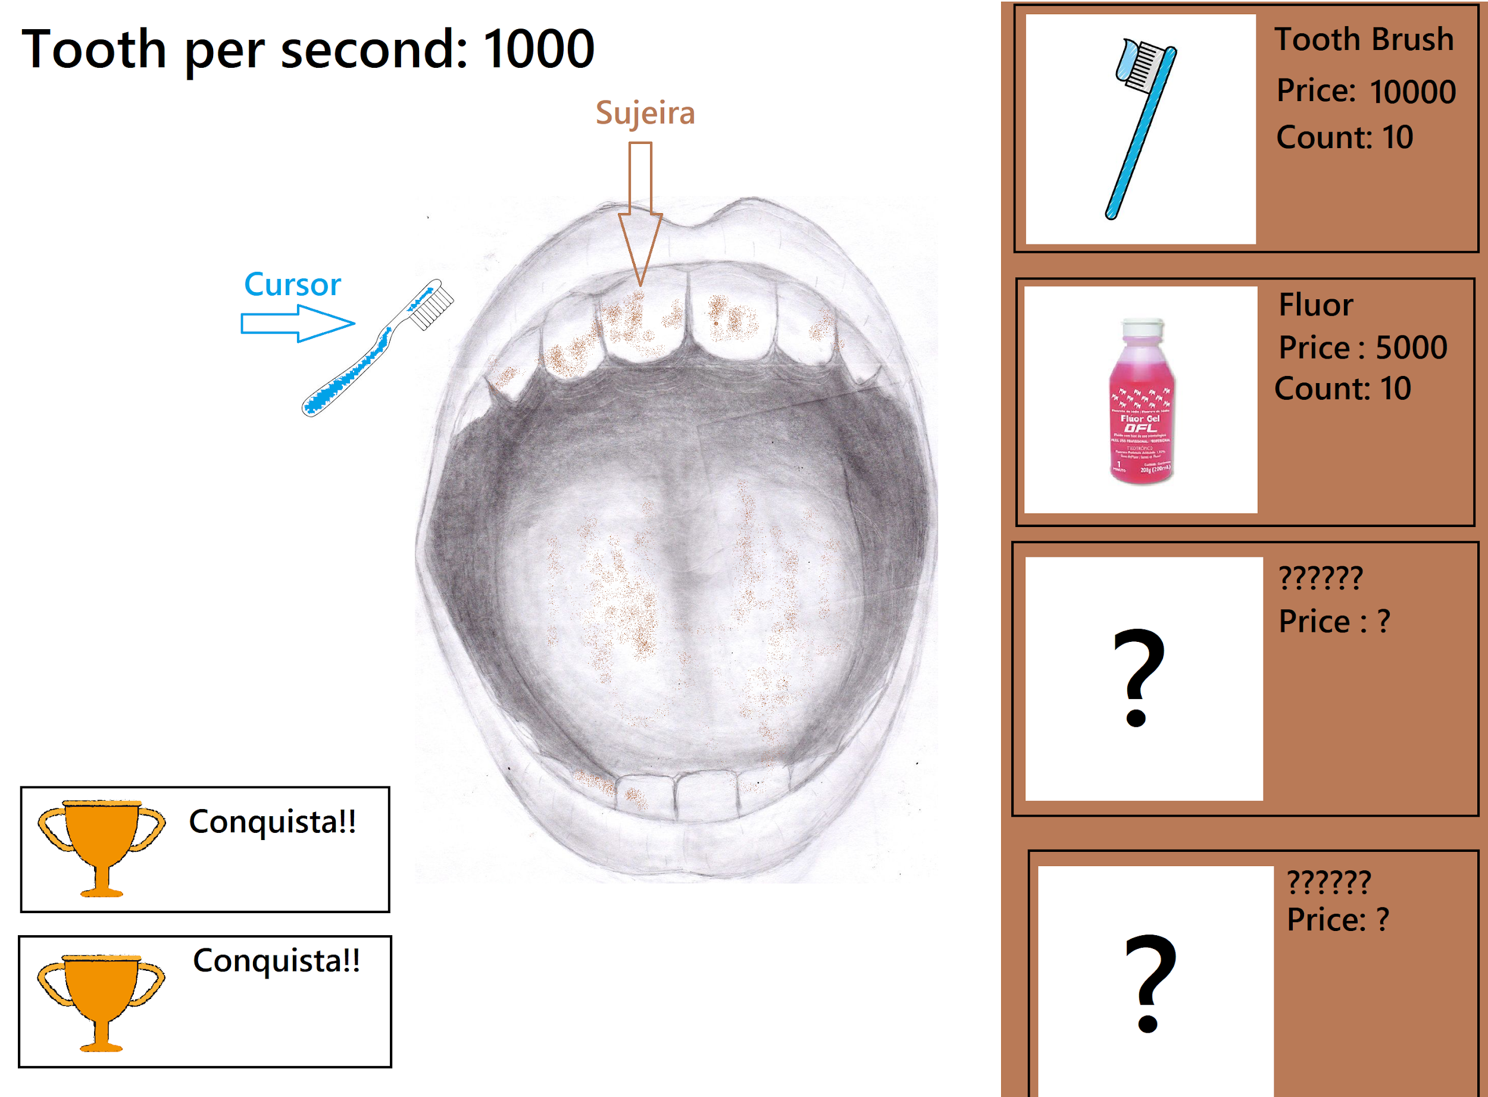
Nossa proposta

Slide 6
ARTEFATOS
BOCA
Conforme são desenvolvidos pontos de limpeza o jogador pode comprar novos itens que vão facilitar a sua limpeza.
A boca aparece constantemente e deve ser limpa para que o jogador ganhe pontos.

Slide 7
VICIANTE
Um jogo fascinante onde você não consegue se afastar do seu mouse, qual será o próximo desafio? Você consegue deixar a sua boca cada vez mais forte?

Slide 8
Níveis
STEP 1
STEP 3
onde começa
onde você quer chegar
meio do processo
STEP 2

Slide 9
CUIDADOS
PODER DE LIMPEZA
O DENTE SUJO
CUIDADO PARA NÃO MACHUCAR

Slide 10
THANKS!
Alguma pergunta?

